Slide 1
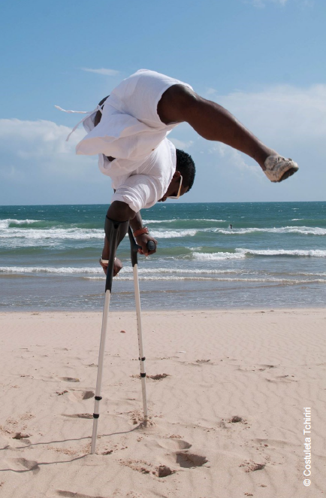
Sie haben eine Behinderung, eine Lernschwäche, eine psychische oder chronische Erkrankung?
Sprechen Sie mich an
Sprechen Sie becks an
becks informiert Sie über Ihre Rechte, mögliche Nachteilsausgleiche und weitere Möglichkeiten für ein chancengleiches Studium.
becks freut sich, Ihnen persönlich zu begegnen.
E-Mail: becks@uni-bayreuth.de
Website: www.becks.uni-bayreuth.de

Slide 2
You have a disability? A chronic or psychological illness? Dyslexia or dyscalculia?
Approach me directly
Approach becks
becks will inform you about your rights, possible compensatory measures and further possibilities to ensure equal opportunities for your studies.
becks is looking forward to meeting you in person.
e-Mail: becks@uni-bayreuth.de
website: www.becks.uni-bayreuth.de

